Slide 1
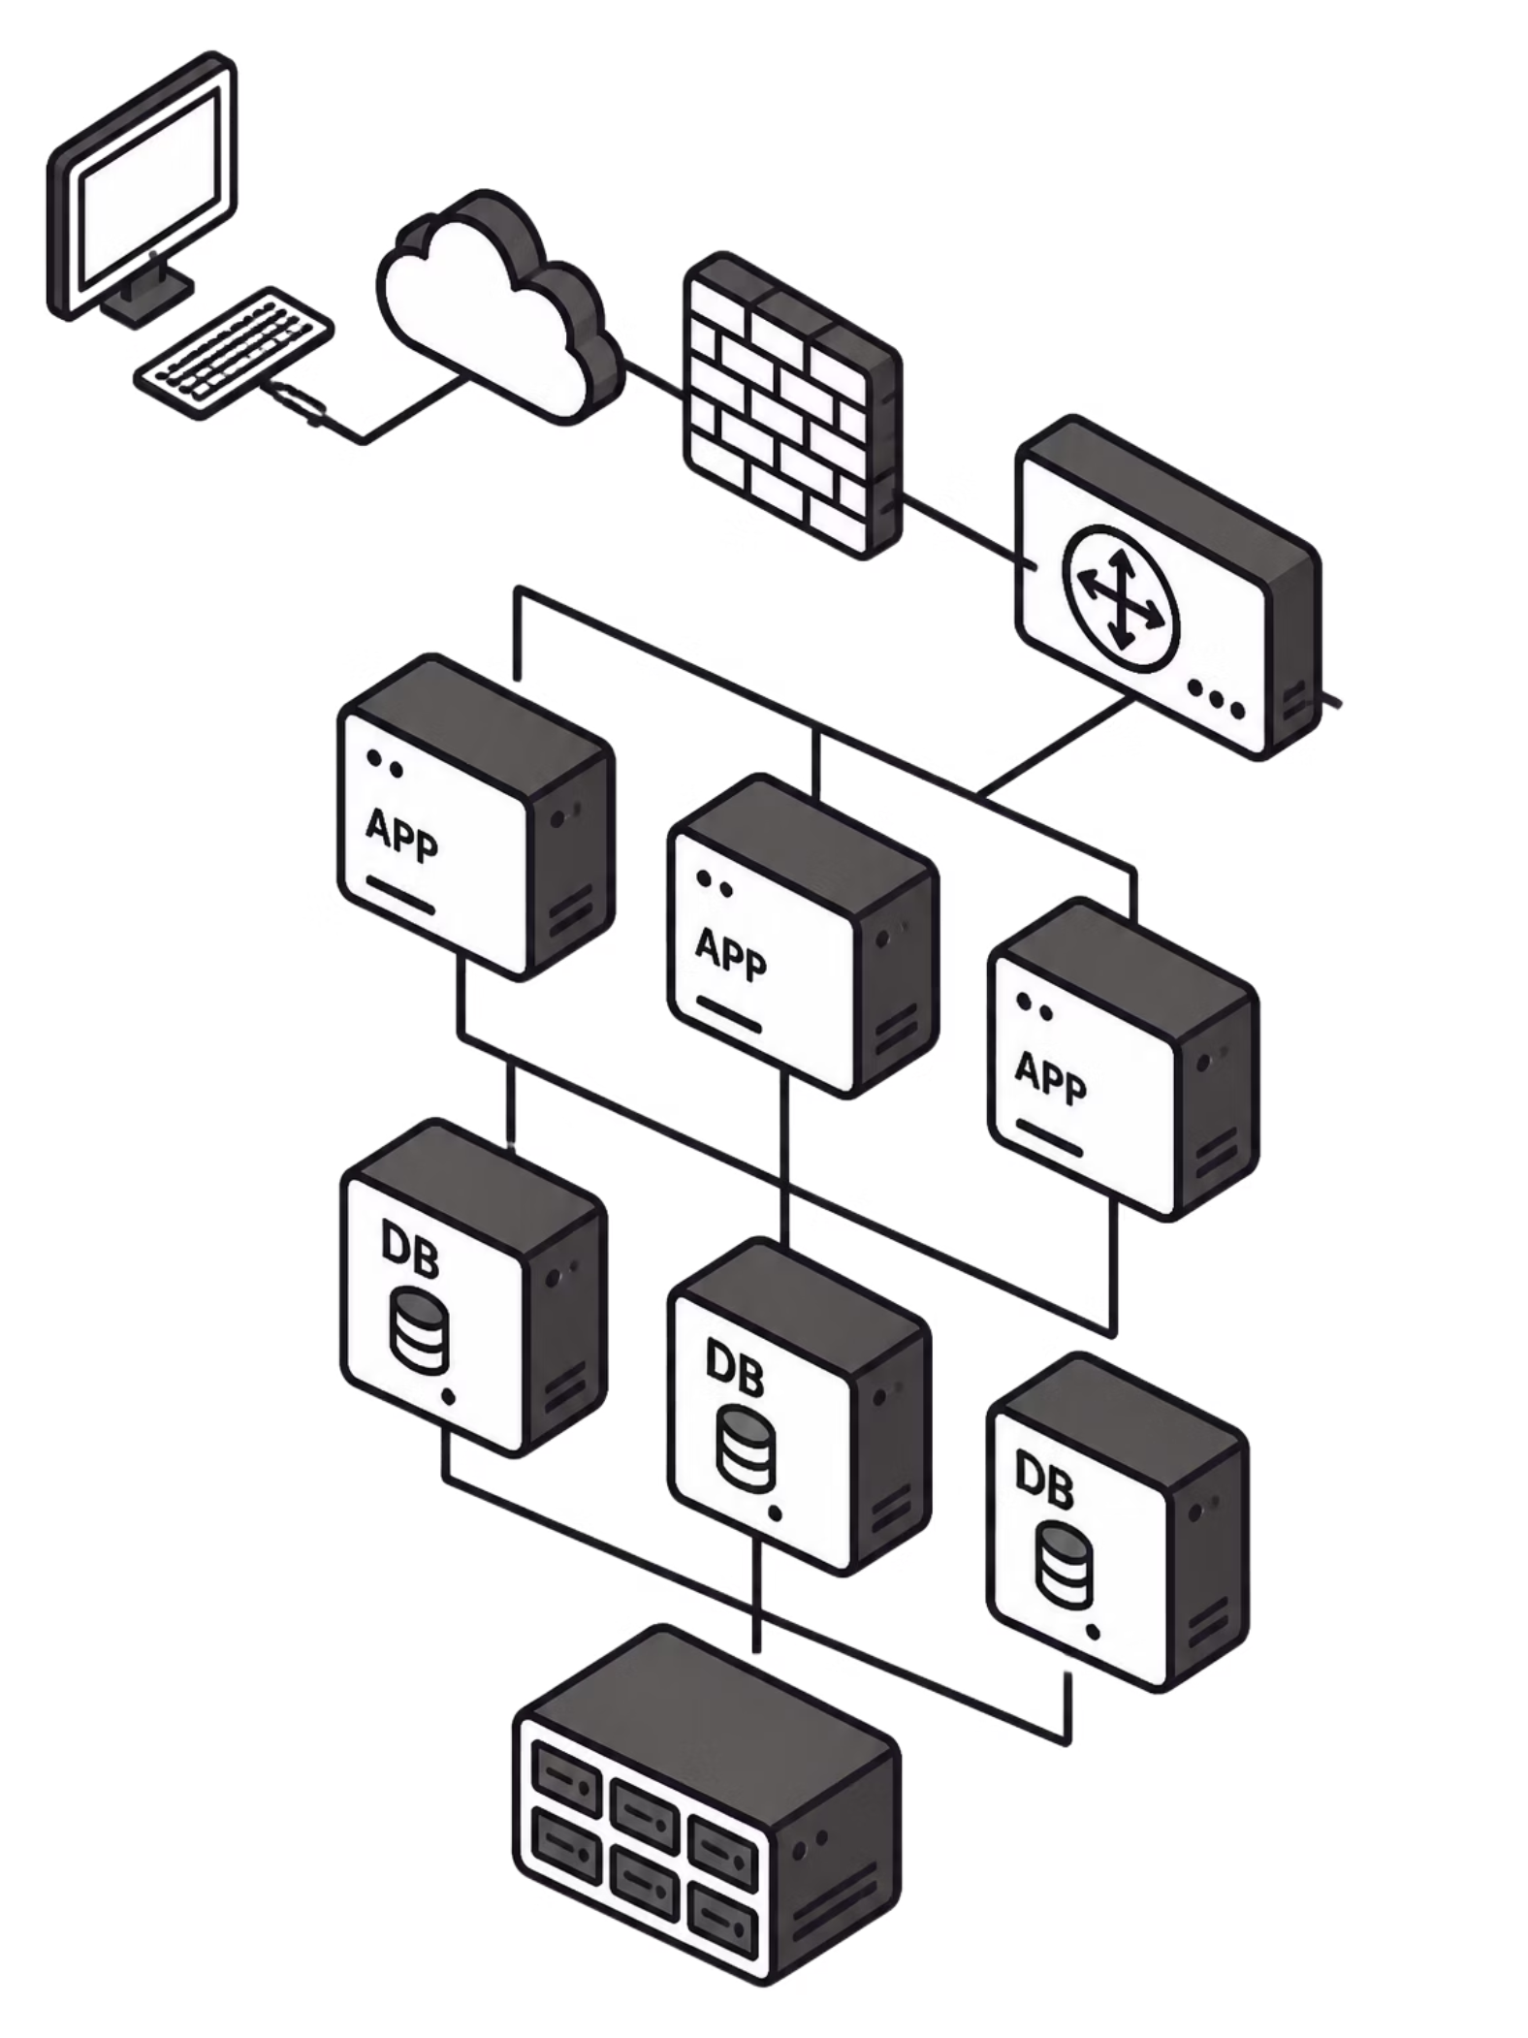
Camunda 7 vs Camunda 8
Что выбрать при разных требованиях к архитектуре, эксплуатации и масштабированию

Slide 2


Короткий ответ: для нового проекта — Camunda 8, однако…
Camunda 8 — базовый выбор
Camunda 7 — проверенный старичок
Официальная позиция Camunda
Для новых решений с cloud-native архитектурой, высокой доступностью, горизонтальным масштабированием и работой в SaaS или Self-Managed.
Выбор оправдан прежде всего для уже работающих решений, где важны минимальные изменения и совместимость с текущим embedded-стеком.
Все новые проекты — на Camunda 8. Camunda 7 Enterprise Edition поддерживается до апреля 2030 года.

Slide 3
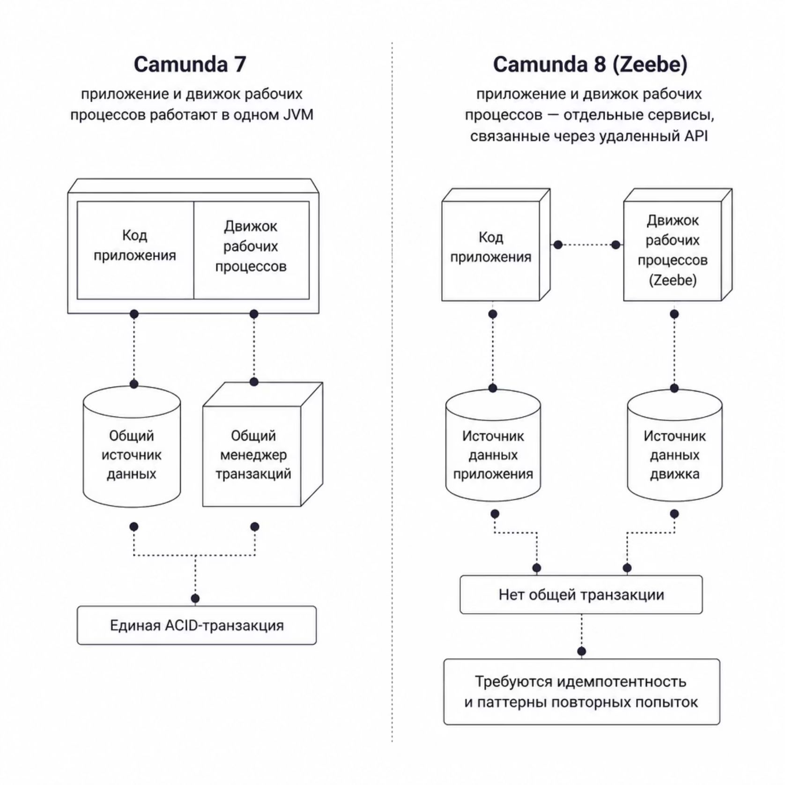

Главное различие — где живёт workflow engine
Camunda 7: Embedded Engine
Движок встраивается прямо в приложение — общий JVM, thread pools, datasource и transaction manager. Бизнес-код и workflow участвуют в одной ACID-транзакции.
Camunda 8: Remote Engine (Zeebe)
Zeebe всегда является удалённым ресурсом. Embedded engine не поддерживается. Нельзя разделить единую техническую транзакцию между бизнес-кодом и движком.
Требуются явные паттерны согласованности, идемпотентности и повторов.

Slide 4
Проблема Camunda 7
Camunda 7: Реляционная СУБД
Camunda 8: Zeebe и Event Sourcing
Традиционная архитектура Camunda 7 опирается на реляционные базы данных (PostgreSQL, Oracle, SQL Server). Это может стать узким местом под высокой нагрузкой, так как каждое изменение состояния workflow требует транзакционной записи в БД, что ограничивает общую пропускную способность.
Zeebe (движок Camunda 8) использует архитектуру на основе Event Sourcing с лог-ориентированным хранилищем (RocksDB). Такой подход обеспечивает горизонтальное масштабирование, высокую доступность и значительно превосходит пропускную способность традиционных СУБД, снимая ограничения по производительности.

Slide 5
Сравнение производительности
Сценарий / Характеристика | Camunda 7.24.0 | Camunda 8.8.0
Простой процесс. Запуск на Amazon EKS. | ~17 секунд (на 1000 инстансов) | ~315 секунд (на 1000 инстансов)
Параллельные задачи (300 подзадач). Запуск на локальном компьютере. | ~51 секунда (среднее время выполнения) | ~42 секунды (среднее время выполнения)
Производительность под нагрузкой (стресс-тест) | Мощный AWS кластер из 8 узлов(c5.2xlarge) и одной БД. Обработано 300 млн. экземпляров со средней длительностью 50 мс. PI/S ~ 250. Оценка пиковой мощности. | В k8s 3 ядра CPU показывает 220 PI/S. Но это базовая рекомендация настройки используемых ядер.
Параллельные активности (Batch Processing) | Узкое место. При большом количестве параллельных задач (например, >1000) создается огромное "дерево исполнения", что создает колоссальную нагрузку на БД и вызывает OptimisticLockingException. | Сильная сторона. Архитектура Zeebe изначально спроектирована для таких сценариев и эффективно обрабатывает большое число параллельных активностей.

Slide 6
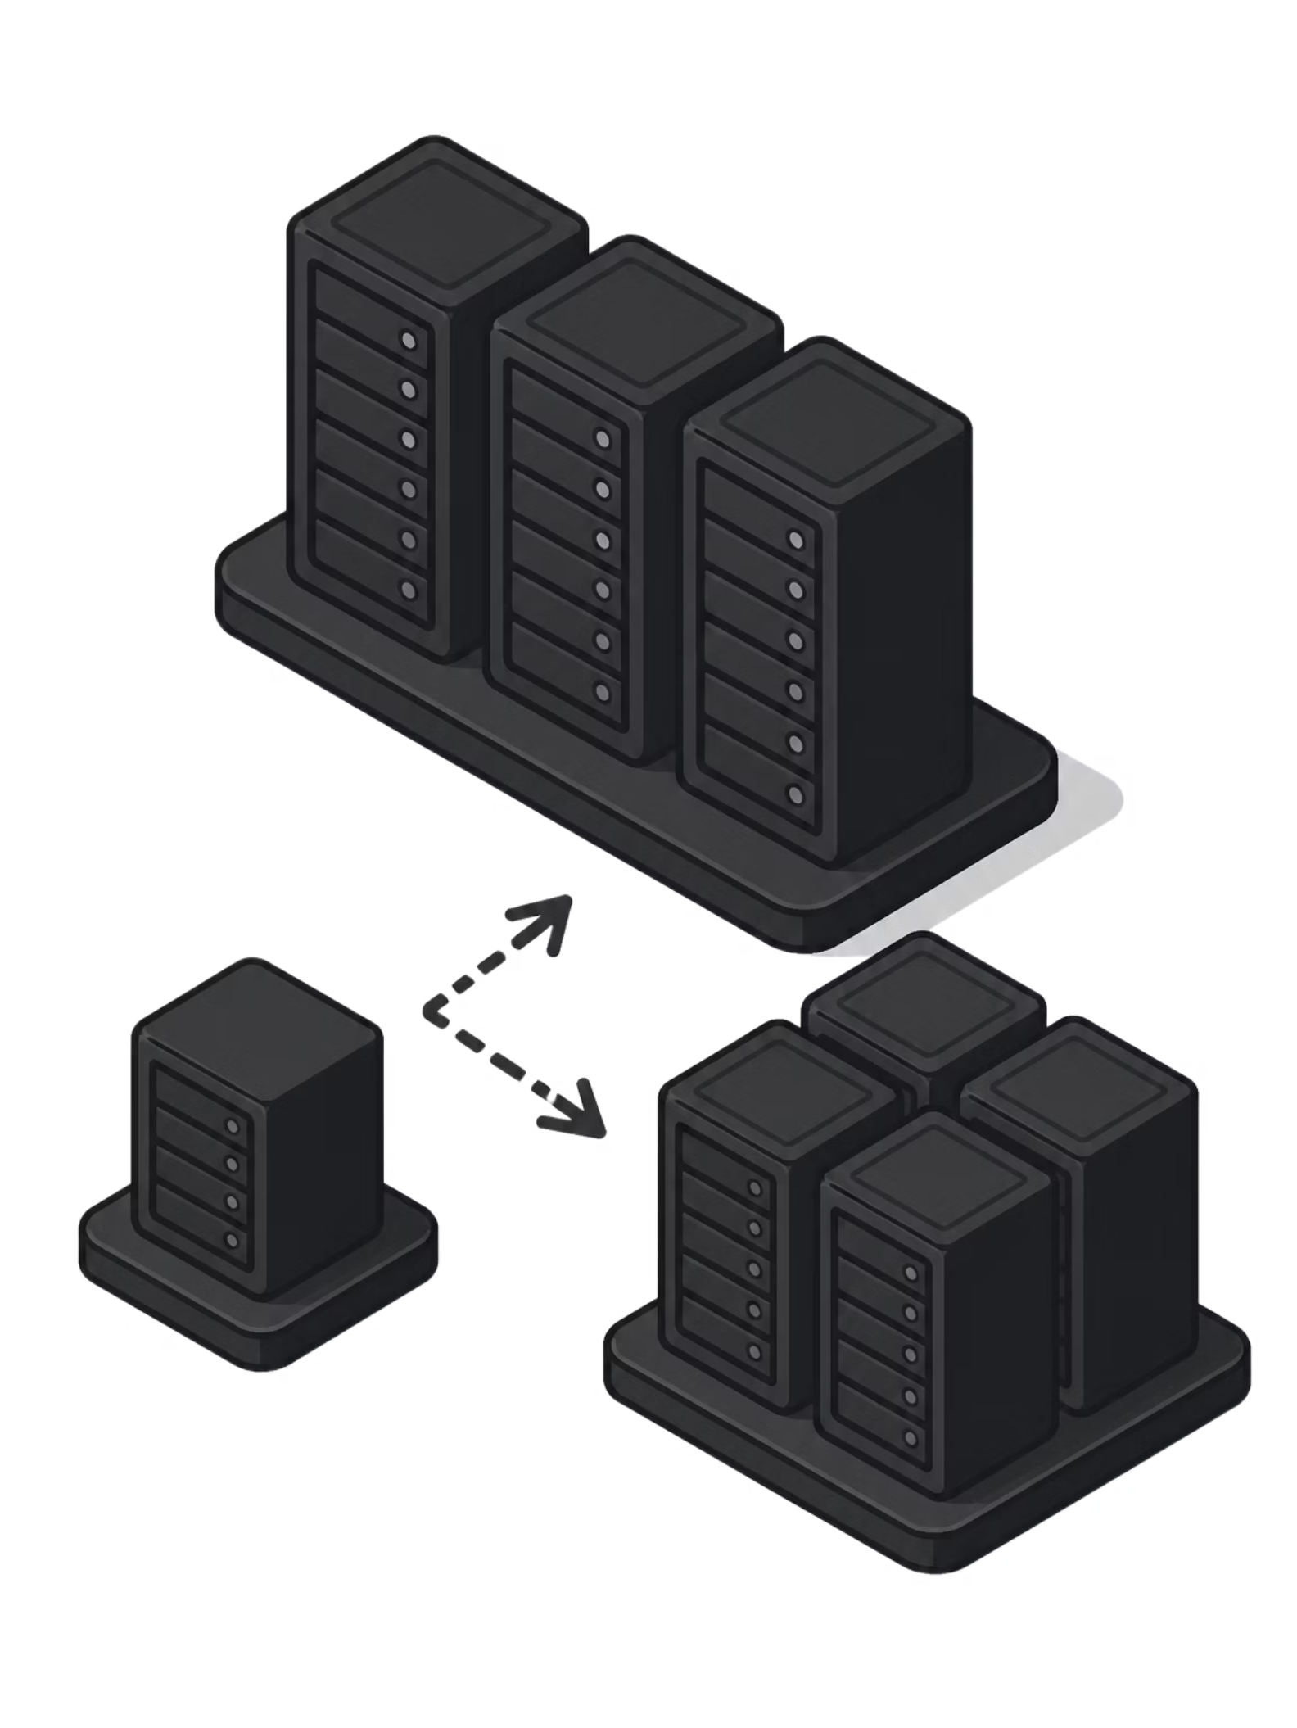

Если приоритет — масштабирование и отказоустойчивость
Высокий throughput
Горизонтальное масштабирование
Большое количество параллельных экземпляров процессов и длинные процессы без деградации производительности.
Независимое масштабирование workers под нагрузку. Архитектура спроектирована для cloud-native среды.
Гибкость поставки
SaaS или Self-Managed — выбор под ограничения организации. Централизованный operational monitoring.
Вывод: Если процессы должны выдерживать высокую нагрузку и работать в распределённой среде — выбирайте Camunda 8.

Slide 7

Если нет требований к высокой нагрузке — Camunda 7 остаётся хорошим выбором
Предсказуемая нагрузка
Упрощенная архитектура
Низкая задержка
Меньше сетевых вызовов и latency благодаря встроенному движку.
Идеально для решений с умеренным throughput и предсказуемой нагрузкой.
Embedded engine: одна JVM, общие транзакции, меньше операционной сложности.
Простая отладка
Проверенное решение
Длительная поддержка
Легче отладка и мониторинг в едином runtime.
Хорошо зарекомендовала себя в production для средних корпоративных приложений.
Поддержка до апреля 2030 года для планомерной миграции.

Slide 8
Camunda 7: Выбор для проектов с ЮЛ и ИП
На основании всех архитектурных, эксплуатационных и масштабных требований наши проекты разрабатываются на Camunda 7. Переход на Camunda 8 не планируется.

Slide 9

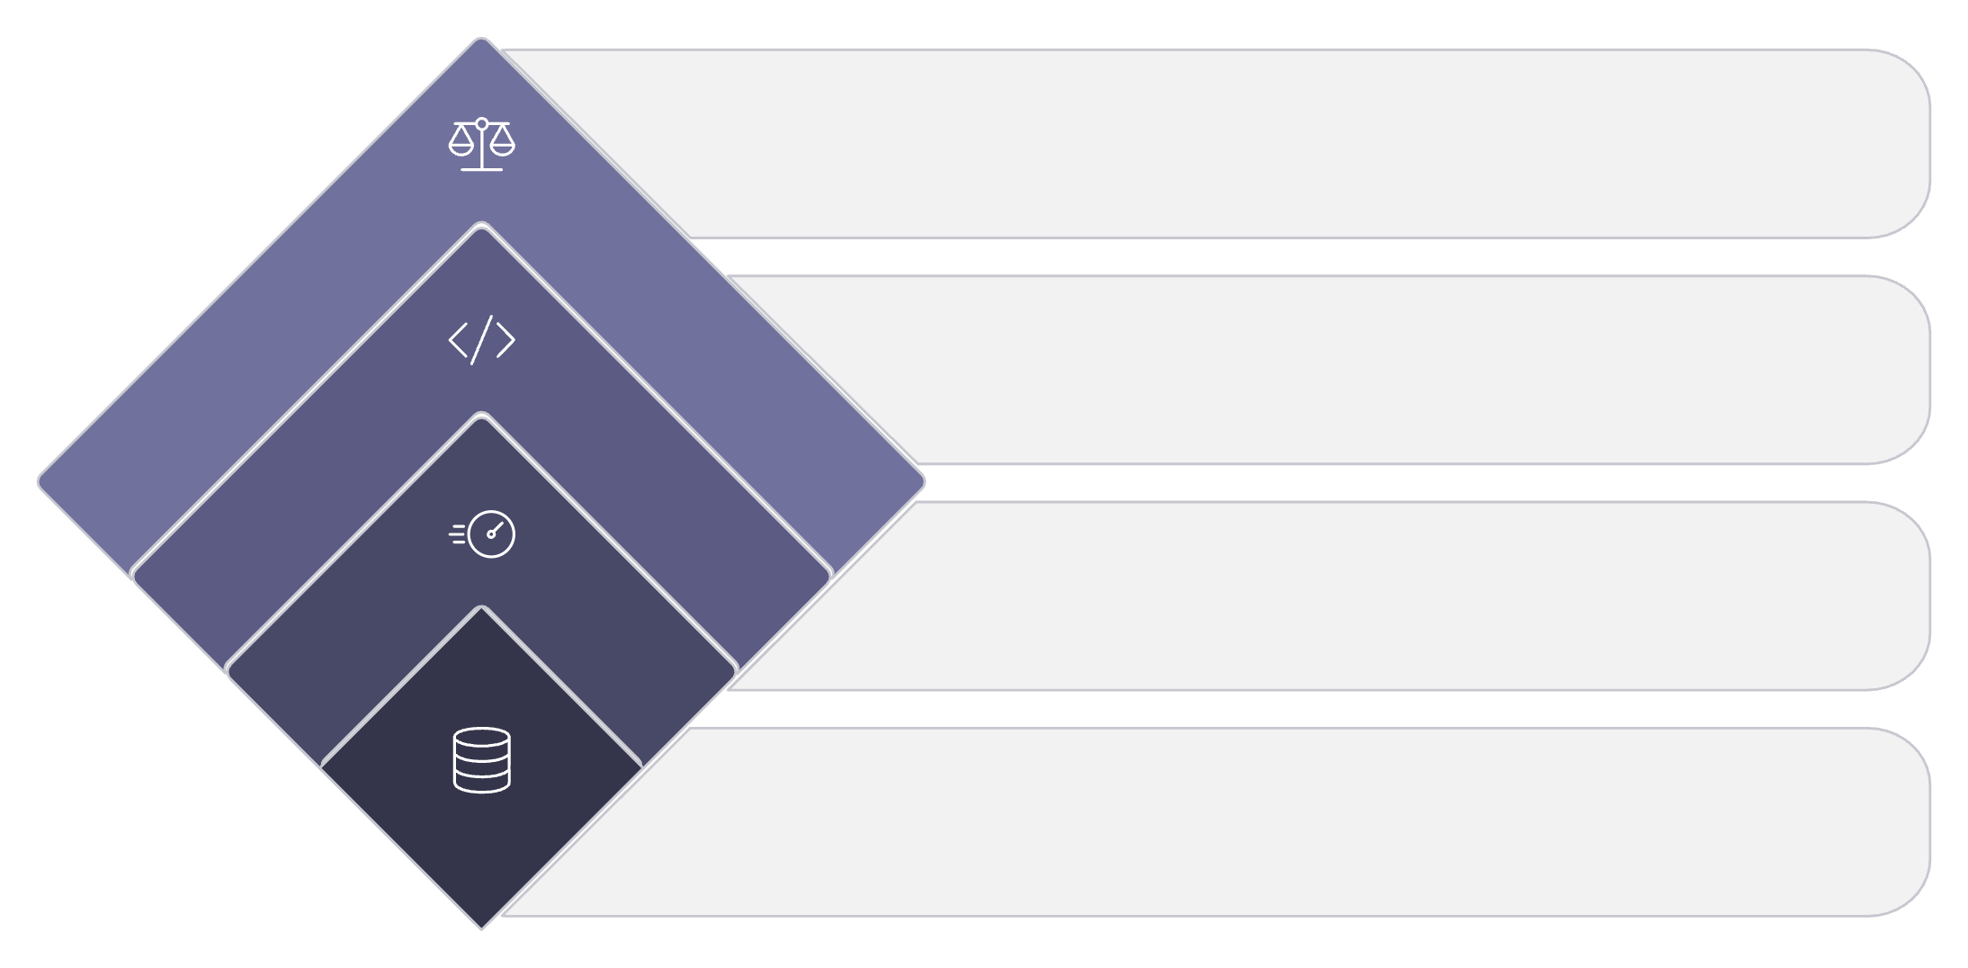


Рекомендация: выбирать профиль требований, а не версию
Ключевой вопрос: Какие ограничения Camunda 7 являются бизнес-критичными, а какие лишь привычны команде?
Рекомендация выбора
Camunda 7 или Camunda 8
Шаг 1
Нужен ли embedded engine и общая ACID-транзакция с приложением?
Зависимости от JVM
Java objects, Spin, JUEL?
Шаг 2
Требования к производительности
Каковы требования к throughput, Hight Availability, масштабированию и модели эксплуатации?
Throughput, Hight Availability, масштабирование?
Шаг 3
Нужен embedded engine?
Есть ли зависимость от Java objects, Spin, JUEL, legacy connectors и multi-tenancy?
ACID-транзакция?
Последовательный анализ профиля требований позволяет принять обоснованное архитектурное решение, а не следовать инерции.
Шаг 4
Для нового проекта без ограничений — Camunda 8. Для legacy с обоснованными ограничениями — Camunda 7 с планом миграции.

Slide 10
Источники
Migrate from Camunda 7 to Camunda 8
Conceptual Differences | Camunda 8 Docs
Camunda 7 to Camunda 8 Migration Guide
camunda.com/platform-7/migrate/
docs.camunda.io — conceptual-differences
docs.camunda.io — migrating-from-camunda-7

